Slide 1
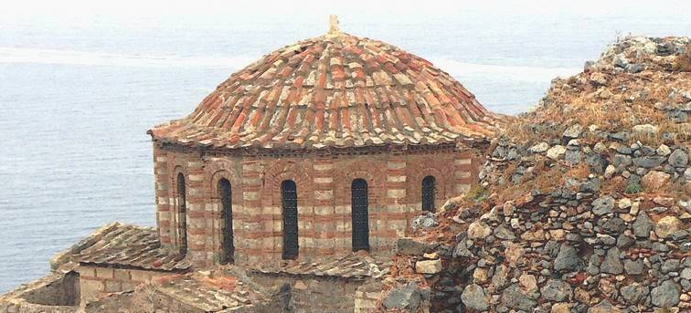
ΒΥΖΑΝΤΙΝΟΙ ΝΑΟΙ

Slide 2
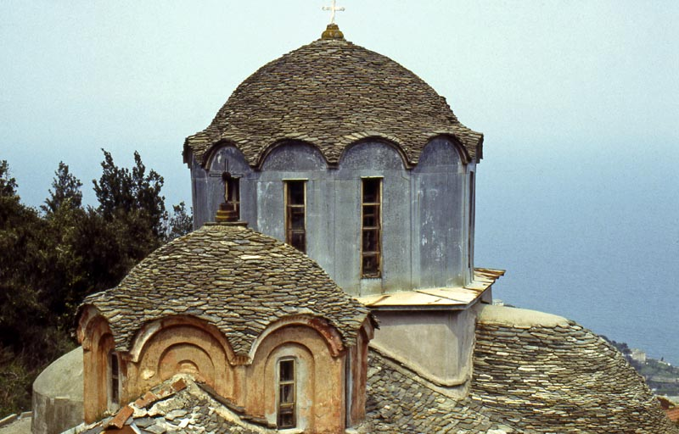
Ἐν ἐκκλησίαις
εὐλογεῖτε τον Θεόν…

Slide 3
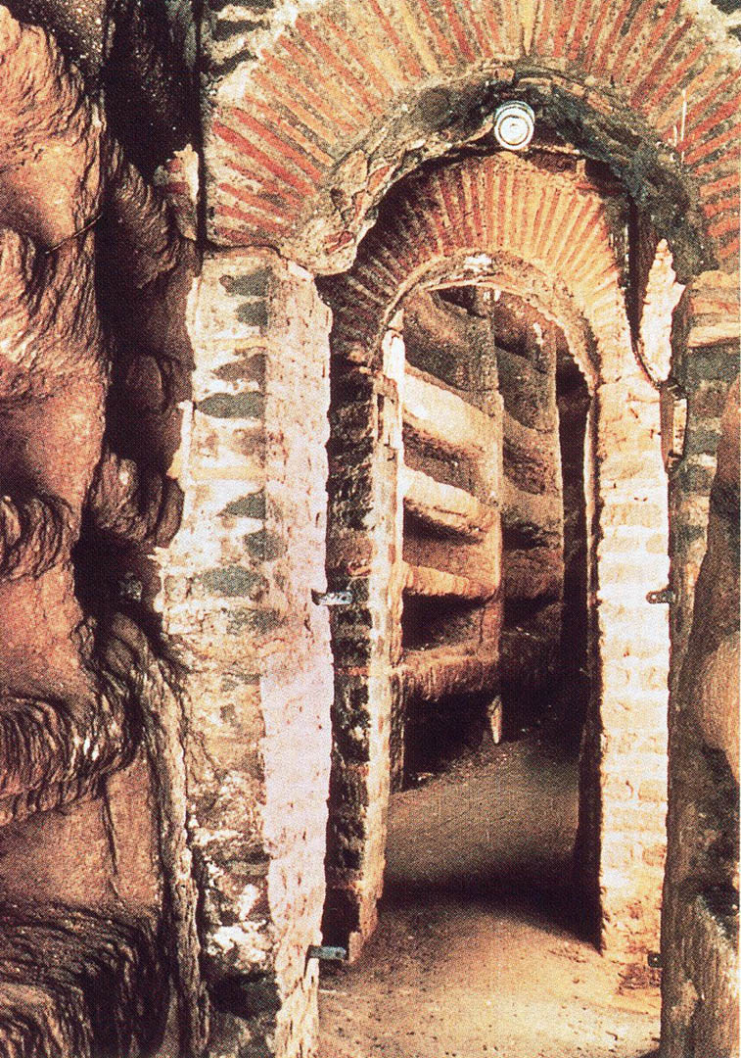
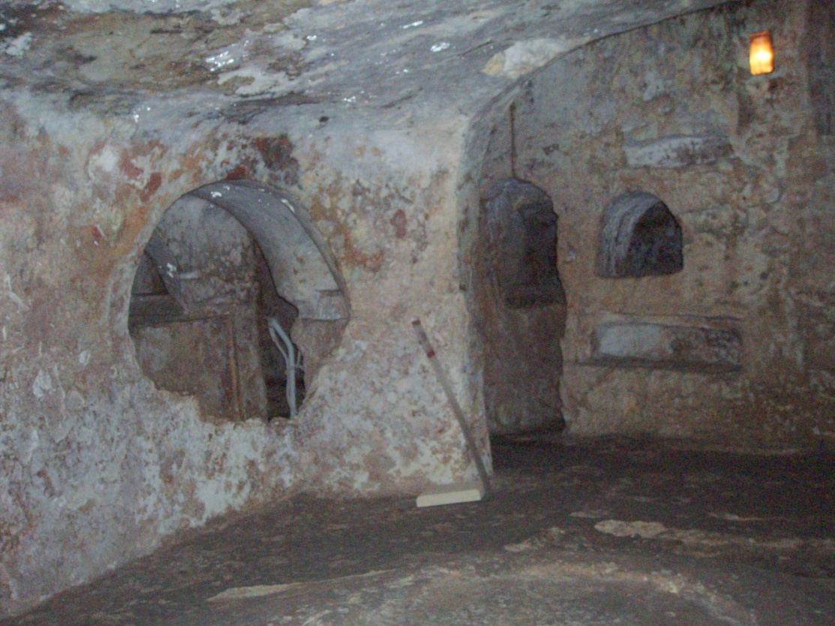
Κατακόμβες
• Τους αιώνες των διωγμών οι χριστιανοί λάτρευαν το Θεό, κρυμμένοι σε υπόγειες στοές, τις κατακόμβες.

Slide 4
Βασιλική
• Με το τέλος των διωγμών οι χριστιανοί αρχίζουν να κατασκευάζουν τους δικούς τους ναούς.
Πρώτος τύπος ναού, η βασιλική:
Είναι ένα μακρόστενο οικοδόμημα που χωρίζεται με σειρές κιόνων σε κλίτη (3,5,7 ή 9 κλίτη).
• Το μεσαίο κλίτος είναι πάντοτε φαρδύτερο από τα πλαϊνά κλίτη, τα οποία είναι μεταξύ τους ίσα.
• Η στέγη του μεσαίου κλίτους είναι αμφικλινής (δίρριχτη) και υψηλότερη από αυτήν των πλαϊνών κλιτών.

Slide 5
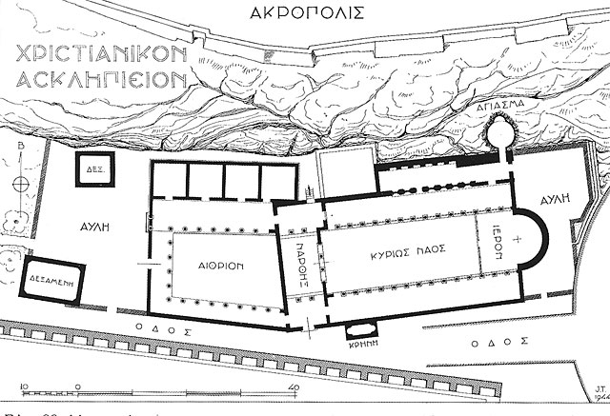
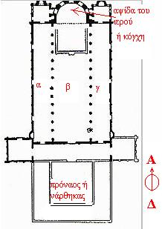
Ο ναός χωρίζεται σε τρία μέρη:
τον νάρθηκα,
τον κυρίως Ναό
και το ιερό Βήμα
Κάτοψη χριστιανικής βασιλικής στην Ακρόπολη
Νάρθηκας
Κυρίως ναός
Ιερό Βήμα

Slide 6
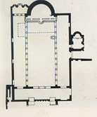
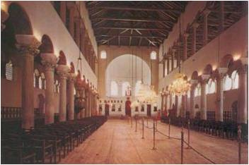
Αχειροποίητος Θεσσαλονίκης
Τρίκλιτη βασιλική

Slide 7
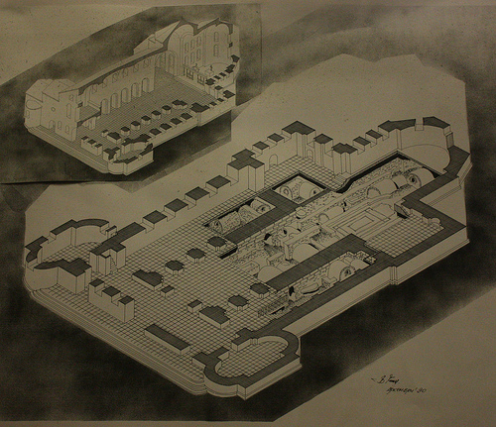
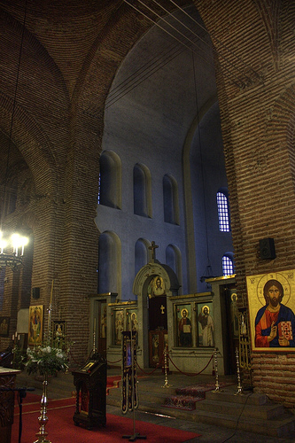
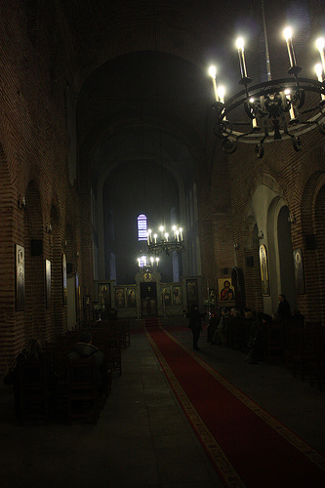
Αγία Σοφία στη Σόφια (Βουλγαρία)
Τρίκλιτη βασιλική

Slide 8
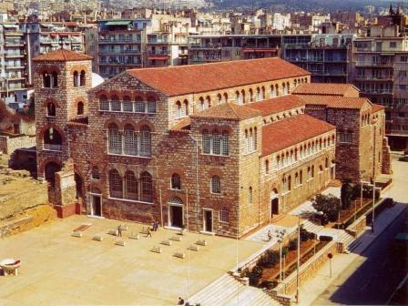
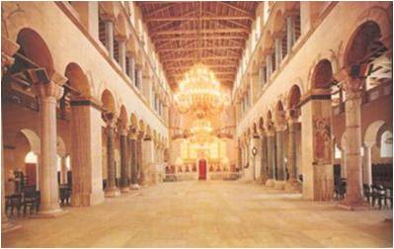
Ἅγιος Δημήτριος Θεσσαλονίκης
Πεντάκλιτη βασιλική

Slide 9
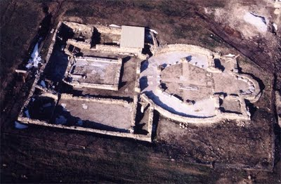
Περίκεντρο
Παράλληλα με τον τύπο της βασιλικής κτίζονται και περίκεντρα (οκταγωνικά ή κυκλικά) λατρευτικά κτίρια.
Η στέγη είναι θολωτή (εξέλιξη της στέγης αυτού του τύπου είναι ο τρούλος, που προσδίδει μεγαλοπρέπεια στο ναό και φως από τα παράθυρά του στο κέντρο του ναού)
Ονομάζονταν Ευκτήρια, (Oratoria), Κυριακά (Dominicia), Βασιλικές (Basilica) και Μαρτύρια, διότι οι ναΐσκοι αυτοί ήταν κτισμένοι πάνω στους τάφους των μαρτύρων.

Slide 10
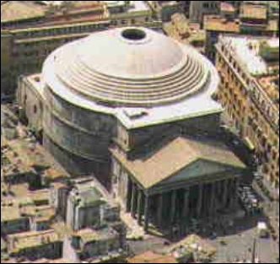
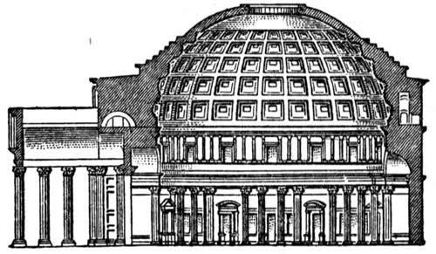
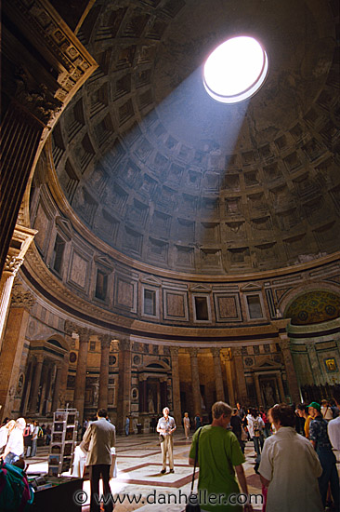
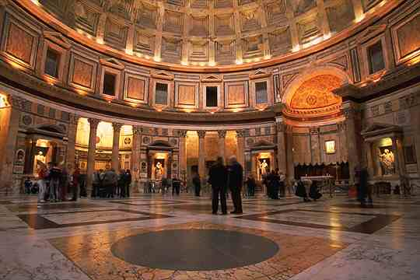
Το ρωμαϊκό Πάνθεον είναι και αυτό περίκεντρο κτίριο.

Slide 11
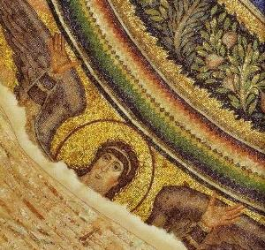
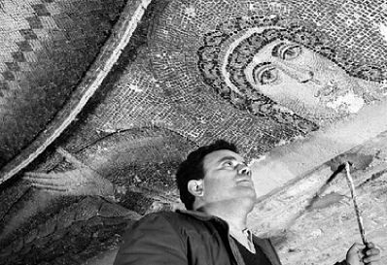
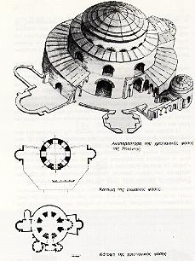
Ἅγιος Γεώργιος Θεσσαλονίκης (Ροτόντα)
Το κυκλικό κτίριο της Ροτόντας, με πάχος τοιχοποιίας 6,3 μ. αποτελείται από 8 κόγχες (μαζί με αυτή του ιερού) με ισάριθμα και αντίστοιχα τόξα, έτσι ώστε τελικά να δίνεται η αίσθηση πεσσών παρά τοιχοποιίας.
Πάνω από τα τόξα αυτά υπάρχουν αντίστοιχα παράθυρα με τοξωτές απολήξεις και πιο πάνω, στη βάση του θόλου, μία άλλη σειρά μικρών παραθύρων.

Slide 12
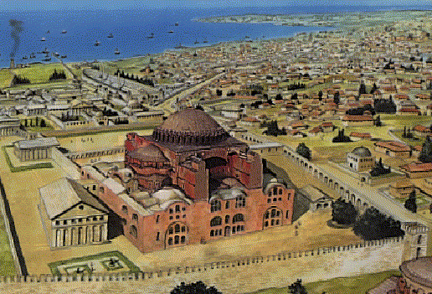
Βασιλική με τρούλο (τρουλαία βασιλική)
Η τρουλαία βασιλική είναι εξέλιξη της βασιλικής με χρήση τρούλου για την κάλυψη του κεντρικού τμήματος του ναού.
Ο τύπος αυτός εμφανίστηκε στα χρόνια του Iουστινιανού (527-565)
με κορυφαίο παράδειγμα
την Αγία Σοφία στην Κωνσταντινούπολη.

Slide 13
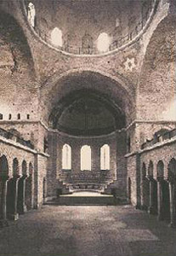
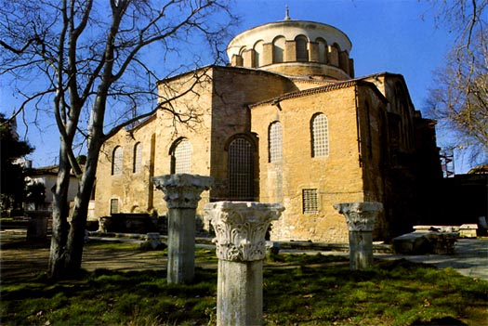
Η εκκλησία του Μιχαήλ Αρχάγγελου
στην Επισκοπή Κισσάμου
Ἁγία Εἱρήνη, Κων/πολη

Slide 14
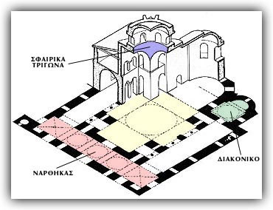
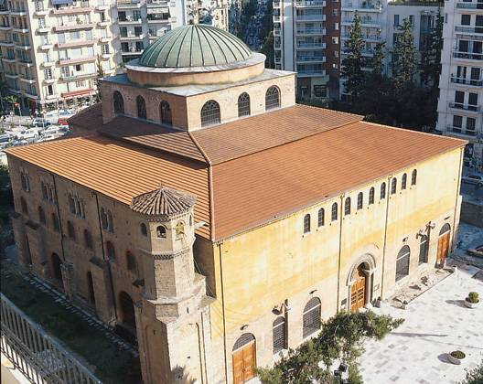
Ἁγία Σοφία Θεσσαλονίκης
Χωρίζεται σε 3 κλίτη από εναλλασσόμενους κίονες και πεσσούς, ενώ σε συνέχεια των πλάγιων κλιτών διαμορφώνεται κάθετα ο νάρθηκας, για να σχηματιστεί έτσι ένα κτίριο σχεδόν τετράγωνης βάσης.
Στη μέση του ναού στηρίζεται πάνω σε 4 καμάρες ο τρούλος
Η βάση του δεν είναι κύκλος αλλά ουσιαστικά πρόκειται για τετράγωνο με στρογγυλεμένες τις γωνίες.
Κτίστηκε σε μία περίοδο μεταβατική, όπου μελετούσαν το νέο τύπο ναού τον «σταυροειδή με τρούλο».

Slide 15
Σταυροειδής εγγεγραμμένος με τρούλο
Τετράγωνο σχήμα
Ισοσκελής σταυρός
Ο τρούλος στο κέντρο
οι κεραίες του σταυρού υψώνονται πάνω από την υπόλοιπη στέγαση
Ο τύπος αυτός εμφανίστηκε στις αρχές του 7^{ου} αι. μ.Χ. και θα επικρατήσει.
Θα πάρει μάλιστα το όνομα
«Βυζαντινός ρυθμός»

Slide 16
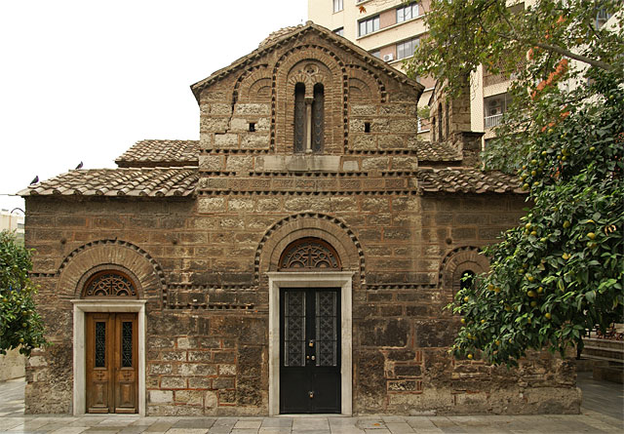
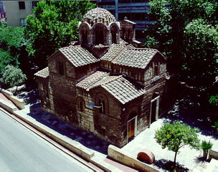
Άγιοι Θεόδωροι Αθηνών

Slide 17
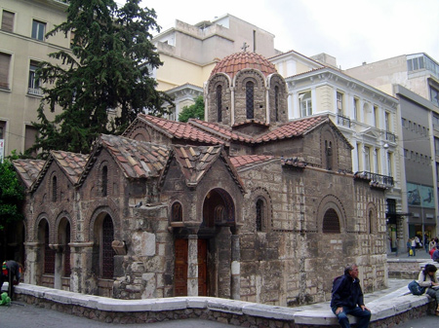
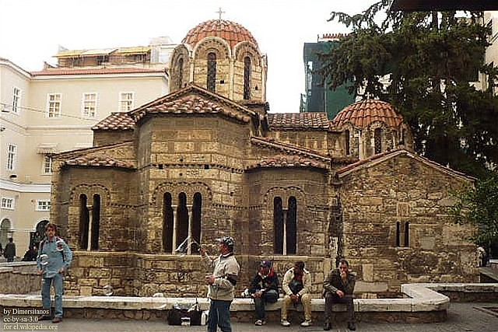
Καπνικαρέα

Slide 18
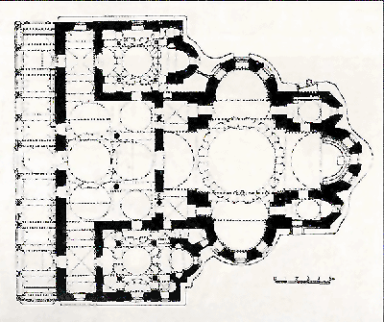
Τρίκογχος αγιορείτικος
Είναι παραλλαγή του εγγεγραμμένου
σταυροειδούς με τρούλο
Οι δύο κεραίες του σταυρού (βόρεια και νότια) από κάτω φιλοξενούν κόγχες (είναι ο χώρος για τους αριστερούς και δεξιούς ψάλτες)
μοναστικός τύπος εκκλησίας
πολλά μοναστήρια στο Άγιο Όρος έχουν τέτοιους ναούς
μικροί σε μέγεθος ναοί
Κόγχη αριστερών ψαλτών
Κόγχη ιερού
Κόγχη δεξιών ψαλτών

Slide 19
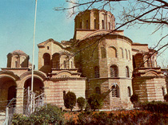
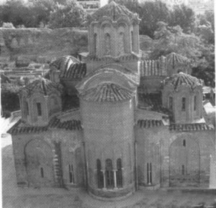
Πεντάτρουλλος
Είναι παραλλαγή του εγγεγραμμένου
σταυροειδούς με τρούλο
στα τέσσερα γωνιακά σημεία του τετραγώνου μπαίνουν τρούλοι (σαν ανάποδες ασπίδες)
Προφήτης Ηλίας Θεσσαλονίκης
Ἅγιοι Ἀπόστολοι
Θεσσαλονίκης

Slide 20
Οκταγωνικός
Η στήριξη του τρούλου γίνεται
σε οκτώ σημεία με πεσσούς
Μεγάλοι ναοί
Έχουν πολύ μεγάλους τρούλους
Ὅσιος Λουκᾶς Βοιωτίας
Ο οκταγωνικός τύπος υποδιαιρείται σε δύο κατηγορίες:
α) σύνθετος οκταγωνικός τύπος ή ηπειρωτικός οκταγωνικός
β) απλός οκταγωνικός τύπος ή νησιώτικος οκταγωνικός

Slide 21
Μονή Δαφνίου
α) Σύνθετος οκταγωνικός (ή ηπειρωτικός) τύπος:
Ο σύνθετος οκταγωνικός τύπος έχει ημιχώνια στις γωνίες και περιβάλλεται για την αντιστήριξη του τρούλου από περίστωο με τη βοήθεια του οποίου γίνεται σταυροειδής οκταγωνικός τύπος.

Slide 22
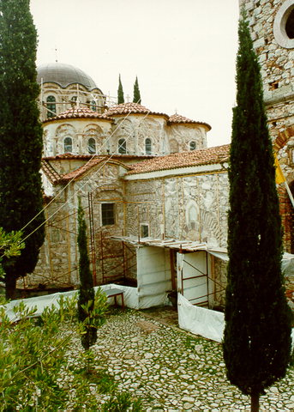
Νέα Μονή Χίου
β) Απλός οκταγωνικός (ή νησιωτικός) τύπος:
Ο απλός οκταγωνικός τύπος φέρει κόγχες στις γωνίες και για την αντιστήριξη του τρούλου έχει παραστάδες στους εξωτερικούς τοίχους. Δεν έχει επομένως περίστωο.

Slide 23
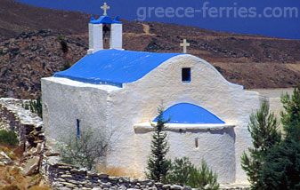
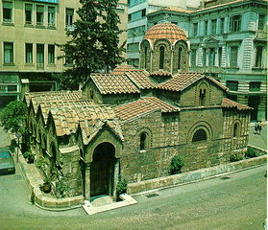
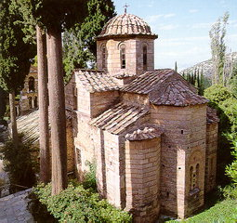
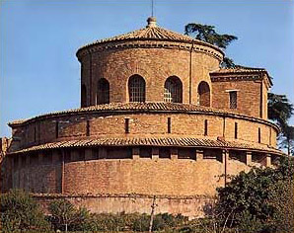
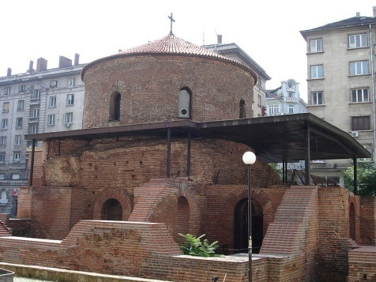
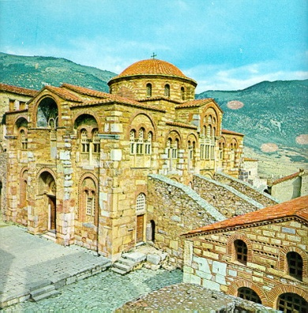
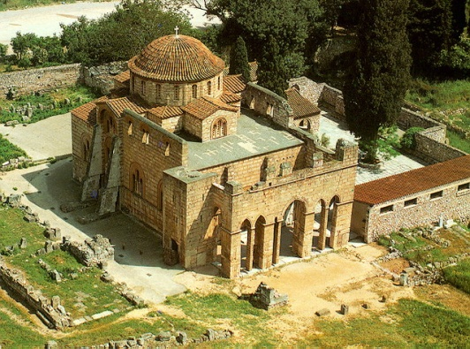
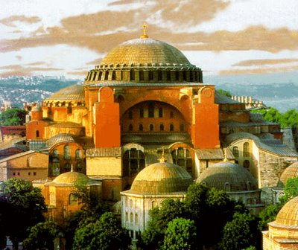
Ποιοι είναι οι βασικοί βυζαντινοί αρχιτεκτονικοί ρυθμοί;
α) βασιλική
δ) εγγεγραμμένος σταυροειδής
με τρούλο (βυζαντινός ρυθμός)
β) περίκεντρο
ε) οκταγωνικός
γ) τρουλαία βασιλική

Slide 24
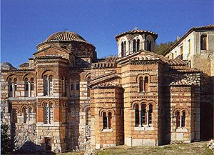
Ποιοι ρυθμοί έχουν παραλλαγές;
Βασιλική:
Δίκλιτη, τρίκλιτη, πεντάκλιτη κλπ
Εγγεγραμμένος σταυροειδής με τρούλο
(ή βυζαντινός):
Τρίκογχος αγιορείτικος
Πεντάτρουλος
Οκταγωνικός
Σύνθετος ή ηπειρωτικός οκταγωνικός
Απλός ή νησιωτικός οκταγωνικός

Slide 25
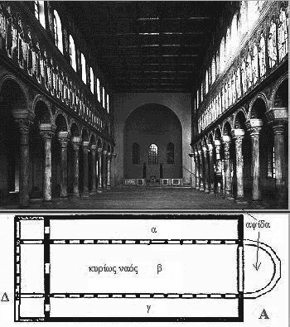
Για να δούμε τώρα τι θυμάστε!
Τι ρυθμού
είναι
ο διπλανός ναός;
Τρίκλιτη
βασιλική!

Slide 26
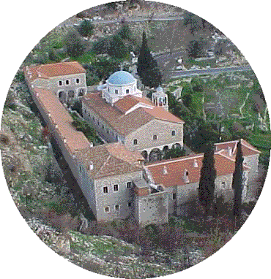
Βασιλική
Τρουλαία Βασιλική

Slide 27
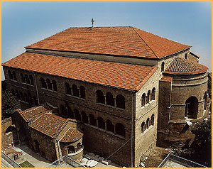
Εγγεγραμμένος σταυροειδής με τρούλο
Τρίκλιτη βασιλική

Slide 28
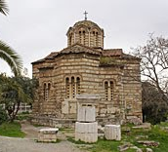
Βασιλική
Εγγεγραμμένος σταυροειδής με τρούλο

Slide 29
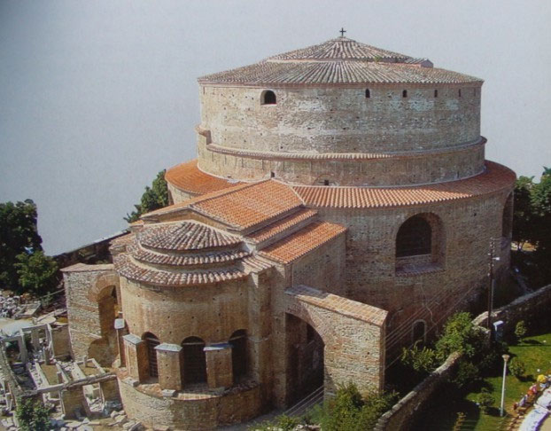
Εγγεγραμμένος σταυροειδής με τρούλο
Περίκεντρο

Slide 30
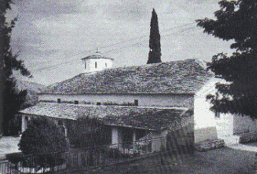
Τρίκλιτη βασιλική
Βασιλική
με τρούλο

Slide 31
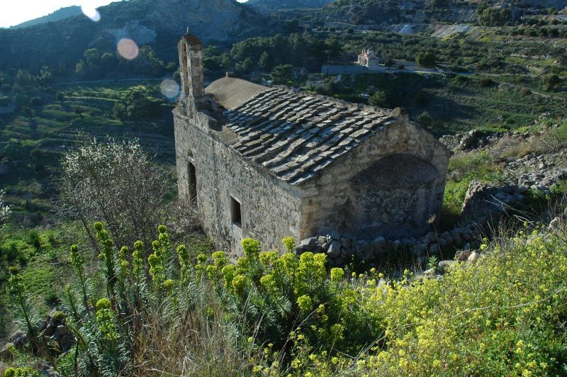
Εγγεγραμμένος σταυροειδής με τρούλο
Μονόκλιτη βασιλική

Slide 32
Πεντάτρουλλος
Τρίκογχος αγιορείτικος

